Slide 2
শিক্ষক পরিচিতি
পাঠ পরিচিতি
তছলিমা ইয়াছমিন শিখা
সিনিয়র শিক্ষিকা
ধরমপুর মাদ্যমিক বিদ্যালয়
ভেড়ামারা , কুষ্টিয়া
মোবাইলঃ ০১৭১২৮২৮৭৬৪
ইমেইলঃ taslimayesmin74@gmail.com
শ্রেনীঃ দশম
বিষয়ঃ ভূগোল ও পরিবেশ
অধ্যায়ঃ ৬ষ্ঠ
সময়ঃ ৪৫ মিনিট
তারিখঃ

Slide 3
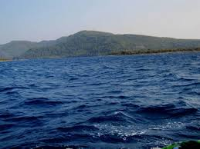
আজকের পাঠ( বাড়িমণ্ডল)
সাগর

Slide 4
Hydrosphtre এর বাংলা প্রতিশব্দ বাড়িমণ্ডল । বাড়ি অর্থ পানি , মণ্ডল অর্থ জগৎ বা
ক্ষেত্র । পৃথীবীর সমস্থ পানির ৯৭ ভাগ সমুদ্র আছে । সমুদ্র কে তিন ভাগে ভাগ করা যায় ।
সাগর মহাসাগর উপসাগর । পৃথিবীর সমস্থ পানি কে দুই ভাগে ভাগ করা যায় । লবনাক্ত
ও মিঠা পানি ।লবনাক্ত পানি ৯৭ ভাগ মিঠা পানি তিন ভাগ ।

Slide 5
জলবিভাগের নাম | পরিমাণ(ঘনকিলোমিটার ১০০০০০) | শতকরা ভাগ
সমুদ্র | ১৩৭০ | ৯৭.২৫
হিমবাহ | ২৯ | ২.০৫
ভূগর্ভস্থ পানি | ৯..৫ | ০.৬৮
হর্দ | ০.১২৫ | ০.০১
মাটির আর্দ্রতা | ০.০৬৫ | ০.০০৫
বায়ু মণ্ডল | ০.০১৩ | ০.০০১
নদী | ০.০০১৭ | ০.০০০১
জীব মণ্ডল | ০.০০০৬ | ০.০০০০৪

Slide 6
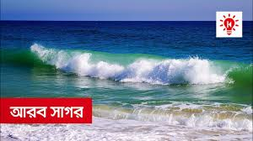
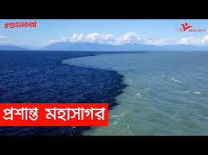

Slide 7
মহাসাগরের আয়তন ও গড় গভীরতা
মহাসাগর | আয়তন(বর্গকিলোমিটার) | গড় গভীরতা(মিটার) | অবুস্থান
প্রশান্ত মহাসাগর | ১৬ কোটি ৬০ লক্ষ | ৪২৭০ | আমেরিকা ও এশিয়ার মধ্যবর্তী
আটলাণ্টিক মহাসাগর | ৮ কোটি ২৪ লক্ষ | ৩৯৩২ | আমেরিকা ইউরোপ ও আফ্রিকা
ভারত মহাগর | ৭ কোটি ৩৬ লক্ষ | ৩৯৬২ | আফ্রিকা ভারত ও আস্ট্রেলিয়া
উত্তর মহাসাগর | ১ কোটি ৫০ লক্ষ | ৮২৪ | পৃথিবীর উত্তর গোলার্ধে
দক্ষিণ মহাসাগর | ১ কোটি ৪৭ লক্ষ | ১৪৯ | এণ্টির্কাটিকা

Slide 8
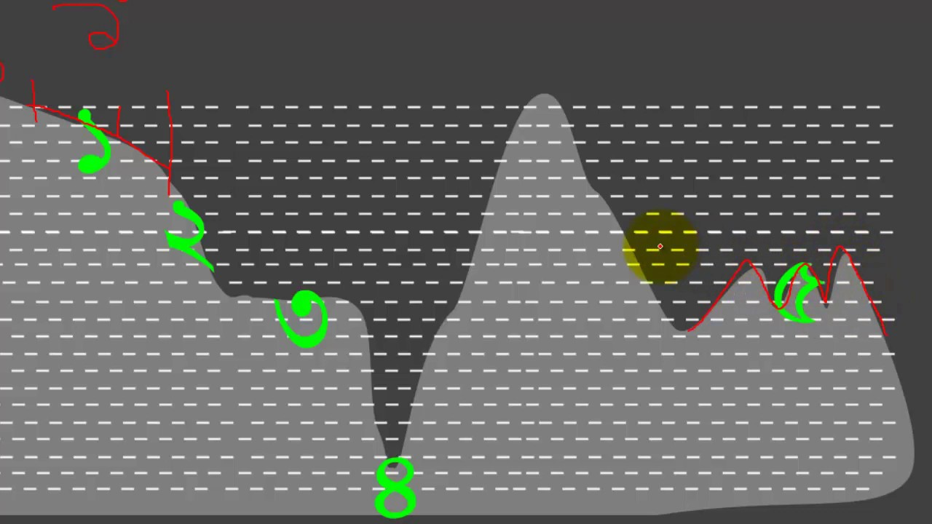
উপকুল
উপকুলীয়ত রেখা
আগ্নেয় দিপ
মহীসপন
ঝিনুক আংশ
মহীঢাল
নিমজ্জিত শৈল শিরা
গভীর সমুদ্রেতর সম্ভূমি
গভীর সমুদ্র খাত
সমুদ্র তলদেশের ভূমি রুপ

Slide 9
শিখন ফল
মহাসাগর গুলোর গড় গভীরতা গুলো বলতে পারবে ।
বারিমন্ডলের ধারনা ব্যাখ্যা করতে পারবে ।
সমুদ্র তলদেশের ভূমি রুপের বর্ণনা করতেব পারবে ।

Slide 10
দলীয় কাজ
সাগর মহাসাগর ও উপমহাসাগরের মধ্যে একটি করে পার্থক্য লিখ ?

Slide 11
মূল্যায়ন
Hydrosphere এর বাংলা প্রতিশব্দ কি ?
পৃথিবীতে কয়টি মহাসাগর আছে ?
পৃথিবীর সকল জলরাশির শতকরা কত ভাগ সমুদ্র আছে ?

Slide 12
বাড়ির কাজ
সমুদ্রতল দেশের ভুমিরুপের বর্ণনা কর ?

